Slide 1
대덕인재개발원 401호
team3
AI 모듈
자동차 번호판 인식기능
team3
정시윤
김종명
노태현
이주연
전아현

Slide 2
목차
1. 초기설정
2. 번호판 숫자 인식
3. 별도로 추가한 코드

Slide 3
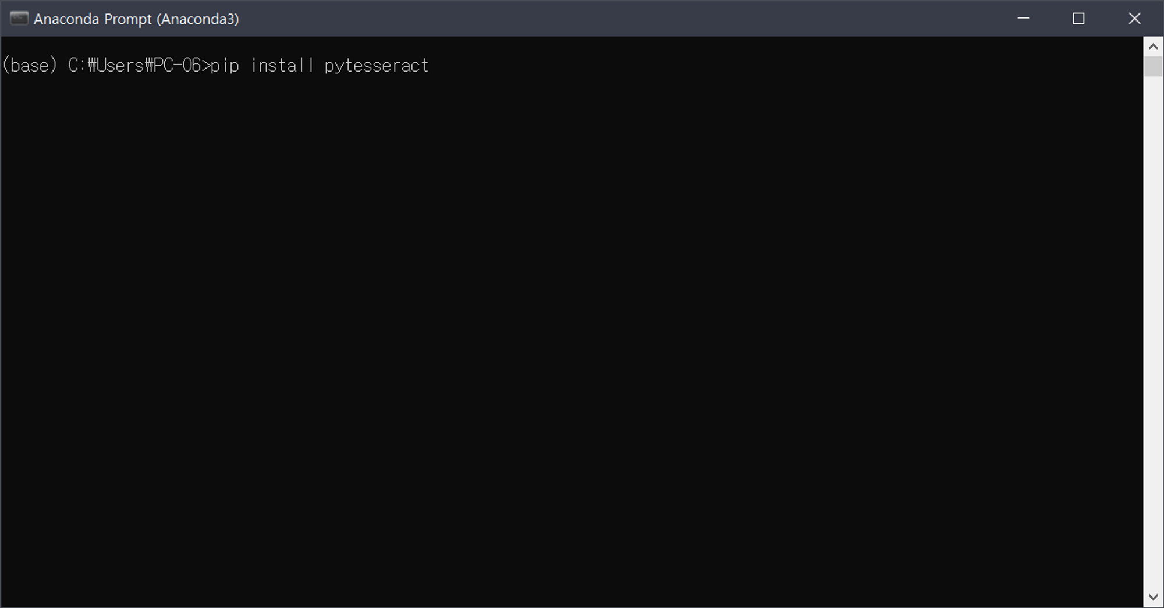
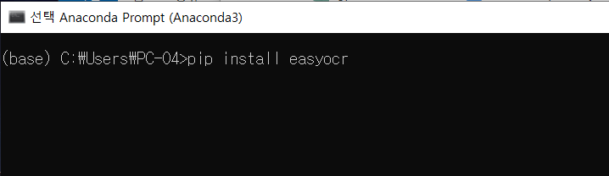
1. 초기설정
Anaconda prompt pip install
OCR은 텍스트 이미지를 기계가 읽을 수 있는 텍스트 포맷으로 변환하는 과정이며, pytesseract ocr, easyocr 등을 쓸 수 있습니다.
두가지 방식으로 진행하기 때문에 pip install하여 두가지 모두 설치합니다.
아나콘다 관리자 권한 열기 후, 입력 설치
[ pip install pytesseract ]
아나콘다 관리자 권한 열기 후, 입력 설치
[ pip install easyocr ]
만약에 pip install easyocr에 대한 권한 문제가 발생할 시, [ pip install easyocr –user ] 로 설치합니다

Slide 4
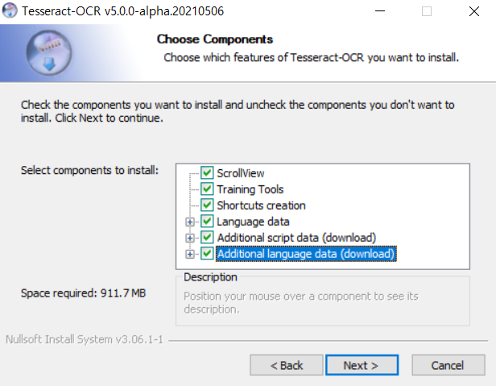
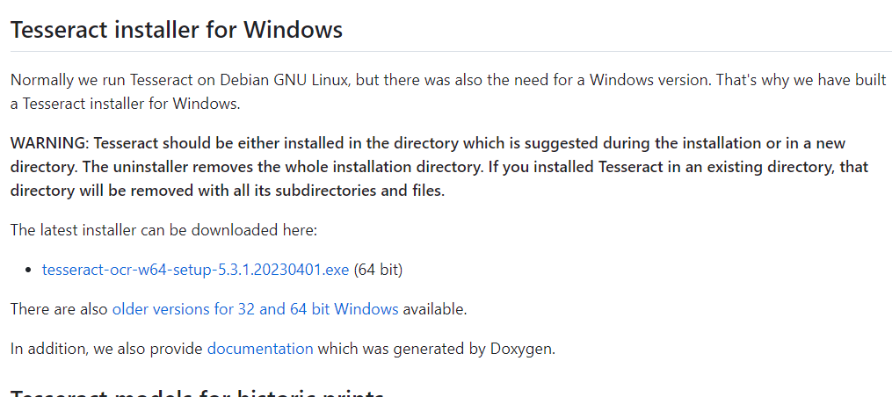
1. 초기설정
Tesseract OCR install
https://github.com/UB-Mannheim/tesseract/wiki
Next를 막 누르다가 이 화면이 나오면은 Script data와 Language Data를 체크해서 download 합니다

Slide 5
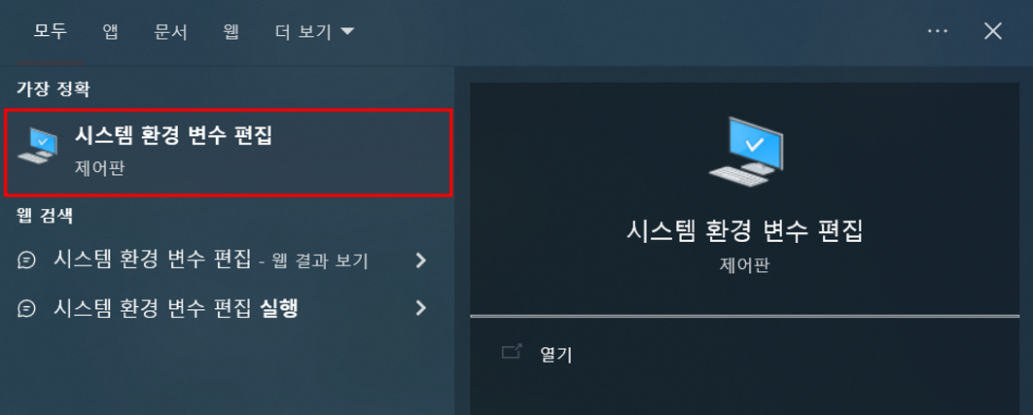
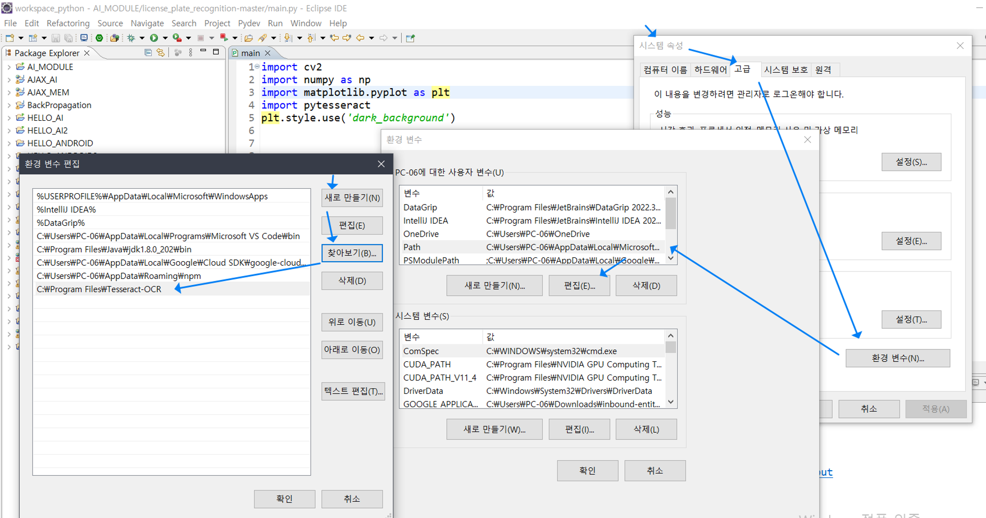
1. 초기설정
시스템 환경 변수 설정
C:\Program Files\Tesseract-OCR

Slide 6
2. 번호판 숫자 인식
코드 설명
Read Input Image
Cv2.imread로 이미지 읽기
Convert Image to Grayscale
그레이스케일로 변경
cv2.cvtColor(img_ori,c v2.COLOR_BGR2GRAY)
Adaptive Thresholding
GaussianBlur
노이즈 제거
cv2.adaptiveThreshold
이미지 구분 용이
Find Contours
cv2.findContours()
윤곽선 찾기
cv2.drawContours()
윤곽선 그리기

Slide 7
Prepare Data
cv2.boundingRect()
윤곽선을 감싸는 사각형구하기
cv2.rectangle
이미지에 사각형 그리기
Select Candidates by Char Size
실제 번호판과 비슷한 비율을 갖는 윤곽선만 남김
Select Candidates by Arrangement of Contours
번호판 후보가 될 수 있는 조건 지정
Rotate Plate Images
비뚤어진 번호판을 똑바로 돌리고 번호판 부분만 자르기
Another Thresholding to Find Chars
cv2.copyMakeBorder 이미지인식을 위해 여백 부여

Slide 8
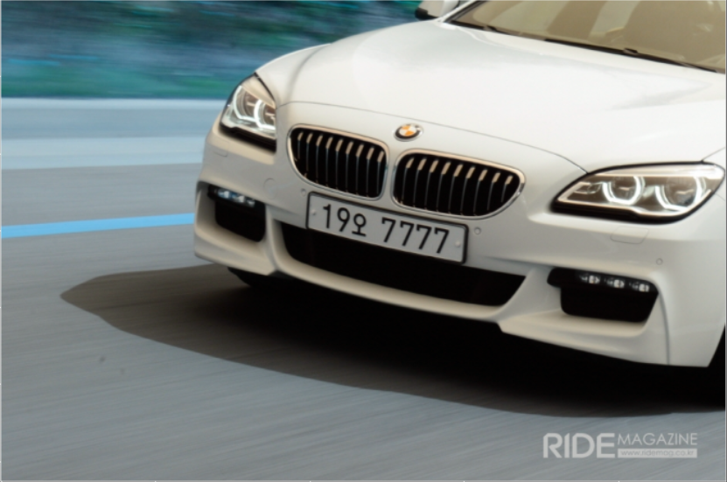
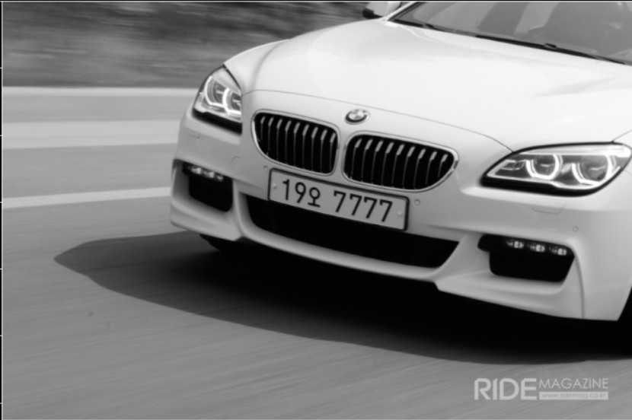
2. 번호판 숫자 인식
기능 설명
Read Input Image
Convert Image to Grayscale
이미지를 불러온 후 너비, 높이 채널의 값을 저장합니다.
RGB를 Gray 값으로 저장합니다.

Slide 9
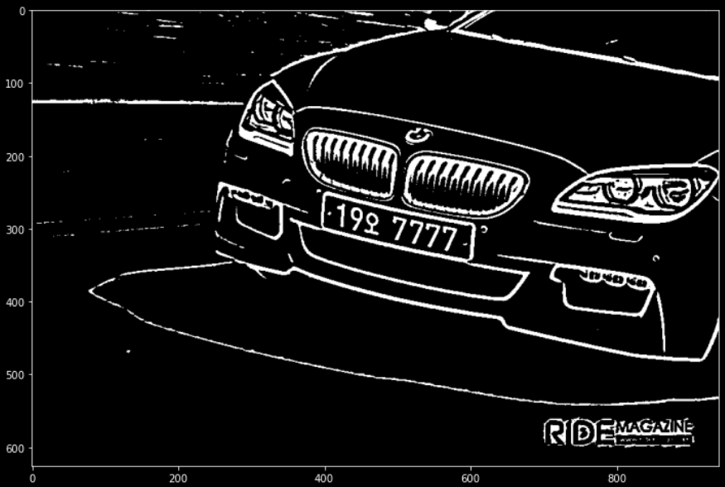
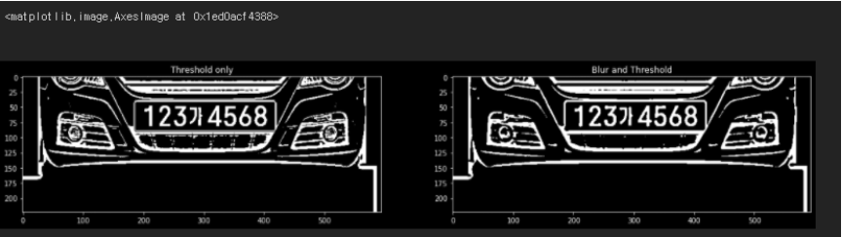
2. 번호판 숫자 인식
기능 설명
Adaptive Thresholding
Adaptive Thresholding 미적용
Contours(윤곽선)를 찾으려면 검은색 배경에 흰색 바탕이어야 합니다. 그래서 가우시안 블러로 사진의 노이즈를 없앱니다.
좌측이 미적용, 우측이 적용 사진으로 오른쪽이 조금 더 선명함을 알 수 있습니다.

Slide 10
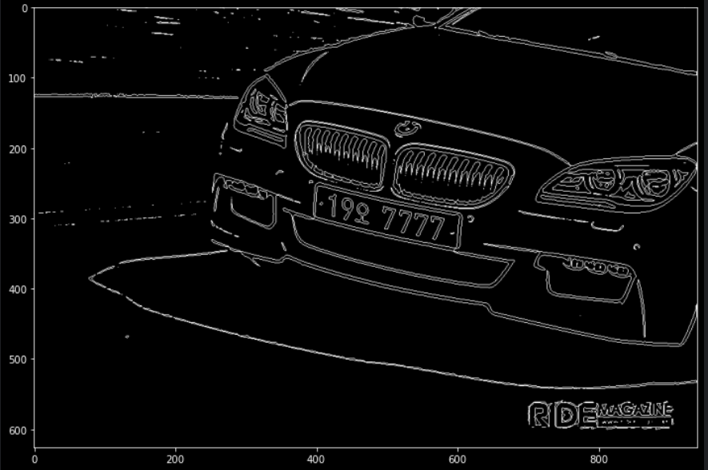
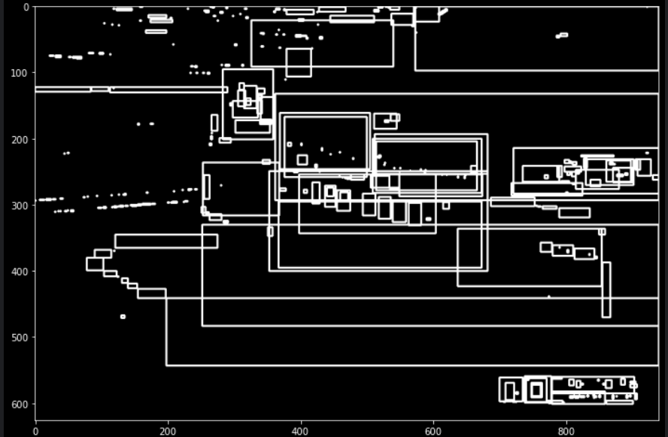
2. 번호판 숫자 인식
기능 설명
Find Contours
Prepare Data
Contours는 동일한 색 또는 동일한 강도를 가지고 있는 영역의 경계선을 연결한 선입니다. findContours는 image, contours, hierachy를 리턴해주며 위와 같이 변화된 이미지값을 가집니다.
원본 사진과 동일한 크기에다가 Contours의 좌표를 이용해 사각형 형태로 그리고 동시에 딕셔너리를 만들어 contours를 저장합니다.

Slide 11
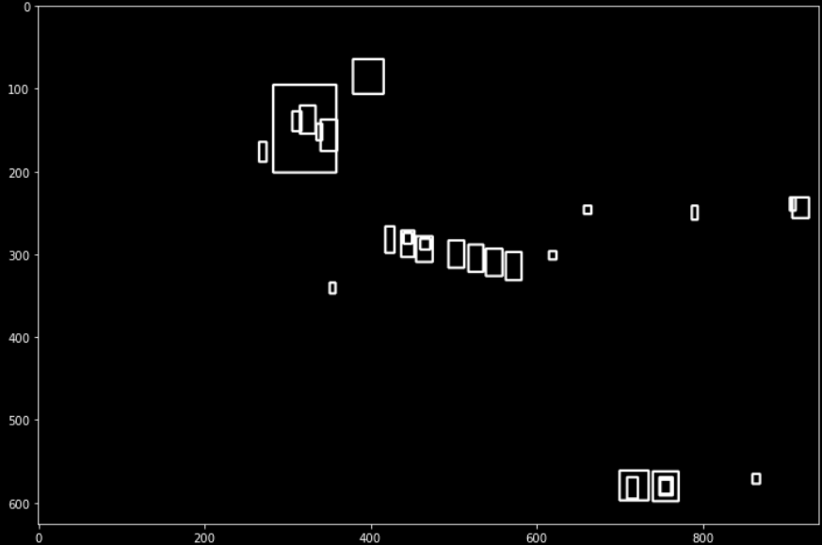
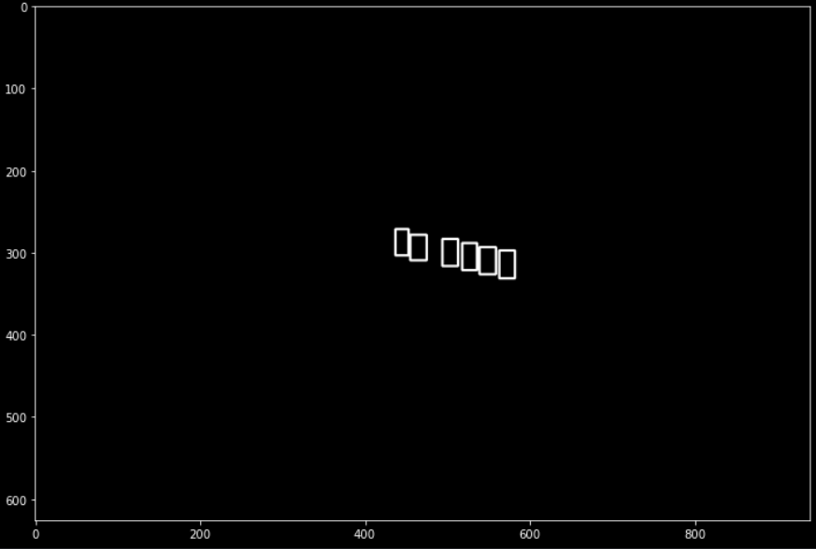
2. 번호판 숫자 인식
기능 설명
Select Condidates by Char Size
Select Condidate by Arrangement of Contours
번호판의 contours의 width와 height는 모두 동일하거나 비슷하며 간격이 일정하고 최소 3개 이상이 인접해있습니다. 그러한 조건을 토대로 기준을 강화해 확실한 번호판을 찾습니다.
번호판 글자인 것 같은 Contours를 추려냅니다.

Slide 12
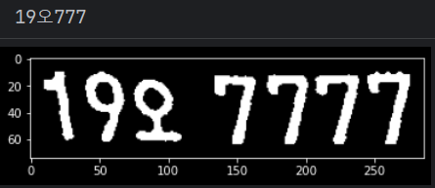
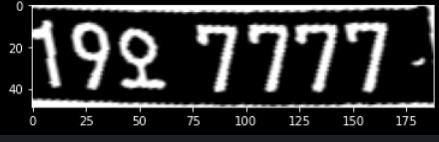
2. 번호판 숫자 인식
기능 설명
Rotate Plate Images
Another Thresholding to Find Chars
강화된 기준을 통해 나온 번호판을 가지런하게 정렬해줍니다.
대부분의 사진에서는 번호판이 기울어진 경우가 많고, pytesseract, easyOCR를 이용하여 번호판 글자를 인식하기 위해서는 번호판 부분을 정방향으로 만들어줄 필요가 있습니다.
처음에 선별되지 못한 contours에 대해서도 후보군을 추리고, 추려진 후보군을 토대로 글자를 찾습니다. 글자를 찾을 때 사용하는 방법으로는 easyocr, pytesseract 등을 사용하여 가능합니다.

Slide 13
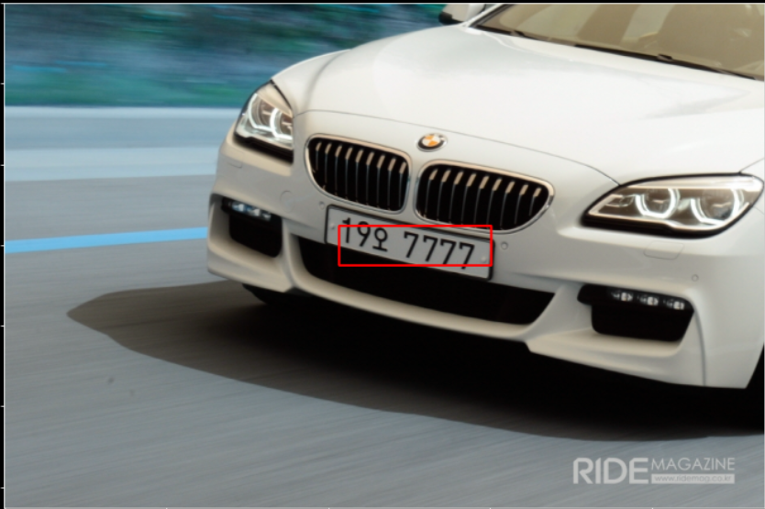

2. 번호판 숫자 인식
기능 설명
Result
주의사항
본래의 이미지에 번호판으로 보이는 이미지에 직사각형 모양을 만들어주며, 결과값으로 저장해서 이미지를 보여줍니다.
Tesseract OCR을 설명대로 설치했는데 아래와 같은 오류가 발생할 시,
pytesseract.pytesseract.TesseractError: (1, "Error: Tesseract (legacy) engine requested, but components are not present in C:\\Program Files\\Tesseract-OCR/tessdata/kor.traineddata!! Failed loading language 'kor' Tesseract couldn't load any languages! Could not initialize tesseract.")
chars = pytesseract.image_to_string(img_result, lang='kor', config='--psm 7 --oem 0')
이 코드에서 oem을 0이 아닌 1,2,3 등으로 수정해주면 됩니다.
oem이 Tesseract OCR을 설치했을 때, lagacy로 설정되면 저러한 문제가 발생합니다.

Slide 14
3. 별도로 추가한 코드
기능 설명
Import
Read Input Image
Pytesseract/easyocr에 대한 Import입니다.
폴더 내에서 각각의 이미지 파일을 불러오고, height와 width, channel의 값을 저장합니다.
Easy OCR
import os import cv2 import numpy as np from easyocr import Reader
Pytesseract
import os import cv2 import numpy as np import pytesseract
for filename in os.listdir('carset'): if filename.endswith('.png') or filename.endswith('.jpg') or filename.endswith('.jpeg'): # Read Input Image full_path = os.path.join('carset', filename) img_array = np.fromfile(full_path, np.uint8) img_ori = cv2.imdecode(img_array, cv2.IMREAD_COLOR) height, width, channel = img_ori.shape

Slide 15
3. 별도로 추가한 코드
기능 설명
Language Setting Part - Pytesseract
Language Setting Part – Easy OCR
chars = pytesseract.image_to_string(img_result, lang='kor', config='--psm 7 --oem 1') result_chars = '' has_digit = False for c in chars: if ord('가') <= ord(c) <= ord('힣') or c.isdigit(): if c.isdigit(): has_digit = True result_chars += c plate_chars.append(result_chars) if has_digit and len(result_chars) > longest_text: longest_idx = i
langs = ['ko', 'en'] chars = Reader(lang_list=langs, gpu=True) chars = chars.readtext(img_result) result_chars = '' has_digit = False for c in chars[0][1]: if ord('가') <= ord(c) <= ord('힣') or c.isdigit(): if c.isdigit(): has_digit = True result_chars += c plate_chars.append(result_chars) if has_digit and len(result_chars) > longest_text: longest_idx = i

Slide 16
3. 별도로 추가한 코드
기능 설명
모든 글자로 파일을 저장하고 싶을 경우
if len(chars)==7 or 8:
chars = chars[len(chars)-4:len(chars)]
이 부분을 주석처리하시면 됩니다.

Slide 17
3. 별도로 추가한 코드
기능 설명
Hangual Path Setting
#imread 한글 경로 설정 full_path = os.path.join('carset', filename) img_array = np.fromfile(full_path, np.uint8) img_ori = cv2.imdecode(img_array, cv2.IMREAD_COLOR)
import os #imwirte 한글 경로 설정 def imwrite(filename, img, params=None): try: ext = os.path.splitext(filename)[1] result, n = cv2.imencode(ext, img, params) if result: with open(filename, mode='w+b') as f: n.tofile(f) return True else: return False except Exception as e: print(e) return False
참고 링크
코드 해석 링크 : https://velog.io/@mactto3487/%ED%94%84%EB%A1%9C%EC%A0%9D%ED%8A%B8-OpenCV-%EC%9E%90%EB%8F%99%EC%B0%A8-%EB%B2%88%ED%98%B8%ED%8C%90-%EC%9D%B8%EC%8B%9D

Slide 18
Thanks

